Slide 1

Základní škola a Mateřská škola Bílá Třemešná, okres Trutnov
Předmět: Přírodopis
Název: SAVCI - VNITŘNÍ STAVBA TĚLA
Autor: Ing Věra Kubová
Číslo projektu: CZ. 1.07/1.4.00/21.3315

Slide 2
Anotace
Prezentace slouží k seznámení se stavbou těla savců
Přírodopis 8. ročník

Slide 3
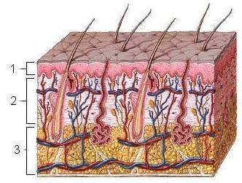
1) Povrch těla
Pokrývá kůže, která se člení na tři vrstvy
pokožku (ochrana)
- je tvořena více vrstvami buněk
škáru (výživa)
- obsahuje cévy
podkožní vazivo (zásoby)
- je tvořeno především tukovými buňkami
Z kůže vyrůstá srst. Ta se člení na delší pesíky a kratší podsadu
Potní žlázy – odvádějí přebytečnou vodu
cévy – prokrvují kůži
nehet – opice, dráp – šelma, kopyto - kůň
Vysvětli:
Co je LÍNÁNÍ

Slide 4
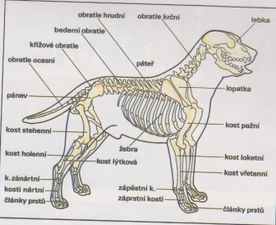
2) Kostra a svaly
Kostra představuje oporu těla
společně se svaly zajišťuje pohyb těla
Kostru tvoří
lebka
páteř
hrudní koš
končetiny
Pro savce je typická přítomnost vždy 7 krčních obratlů
Ze svalů je unikátní bránice
- odděluje dutinu hrudní a břišní

Slide 5
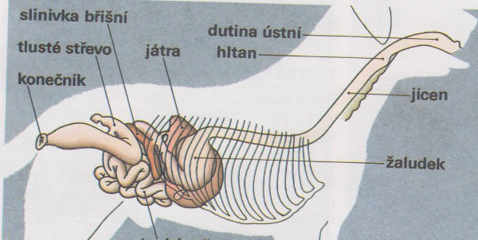
3) Trávicí soustava
Zajišťuje příjem, zpracování potravy a odstranění nestrávených zbytků.
Trávicí soustavu tvoří
ústní dutina
hltan
jícen
žaludek
tenké střevo
tlusté střevo
konečník
S trávením navíc pomáhají různé žlázy – játra, slinivka břišní, slinné.
chrup - řezáky, špičáky, třenové zuby a stoličky

Slide 6
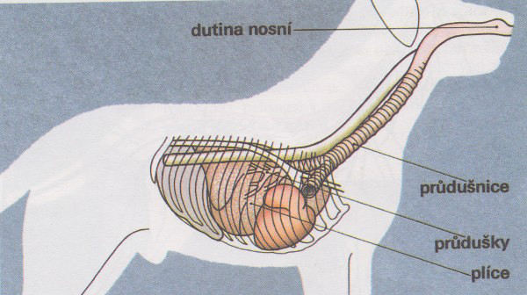
4) Dýchací soustava
Zajišťuje výměnu dýchacích plynů – kyslíku, oxidu uhličitého
dutina nosní
hrtan
průdušnice
dvě průdušky
plíce
Srovnej :
trepka
celý povrch těla
štika
žábry
skokan
plíce a kůže
kráva
plíce

Slide 7
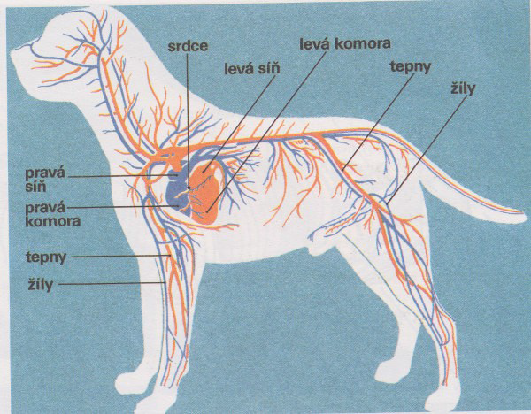
5) Cévní soustava
Zajišťuje rozvod živin a kyslíku po těle
Udržuje stálou tělní teplotu (36-40 °C)
Srdce je rozděleno na 2 předsíně
        a 2 komory
Krev koluje v odděleném velkém (tělním)
              a malém (plicním) krevním oběhu
Srovnej :
ryba
dvoudílné srdce
obojživelník
2 síně a 1 komora
savec
2 síně a 2 komory

Slide 8
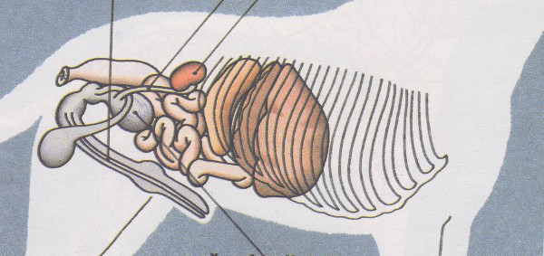
6) Vylučovací soustava
Úkolem je odstranit odpadní látky z těla ven (moč)
ledviny
močovody
močový měchýř
močová trubice

Slide 9
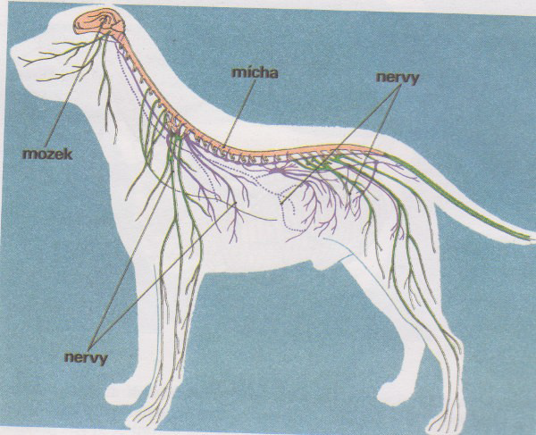
7) Nervová soustava a smysly
Jejím úkolem je řídit organismus
mozek
mícha
nervy
Informovat organismus o okolí
pomáhají nervové soustavě smysly
zrak
sluch
hmat
čich
chuť
Srovnej:
nezmar
rozptýlená
hlemýžď
zauzlinová
žížala
žebříčkovitá
ryba
mozek a mícha, nervy

Slide 10
8) Rozmnožovací soustava
Zajišťuje zachování rodu
a přenos genetické informace na potomky
Oplození je výhradně vnitřní
Zárodek se vyvíjí v děloze
Mláďata se rodí zpravidla živá
Mláďata po narození sají mateřské mléko
Domácí úkol : zjisti, co znamená výraz pohlavní dimorfismus.
Uveď nejméně pět příkladů z třídy savců.

Slide 11
VYJÁDŘI JEDNÍM SLOVEM
Trávicí trubice po ústní dutině
Jiný název pro velký krevní oběh
Žláza tvořící žluč
Trubice vedoucí moč z ledvin
Oplození u savců je…
Trávicí trubice před žaludkem
Kratší chlupy (tepelná izolace)
Řídící centrum těla savců.
Orgán, který zpracovává potravu
Je složená z obratlů
Zuby, které drtí potravu
Chrání srdce a plíce
Tvoří se zde moč
Vnitřní opora těla
Vrstva kůže zajišťující výživu
Společně s kostrou zajišťují pohyb
Dělí se na 4 části
Trubice vedoucí vzduch z hrtanu
H L T A N
T Ě L N Í
J Á T R A
M O Č O V O D Y
V N I T Ř N Í
J Í C E N
P O D S A D A
M O Z E K
Ž A L U D E K
P Á T E Ř
S T O L I Č K Y
H R U D N Í K
L E D V I N Y
K O S T R A
Š K Á R A
S V A L Y
S R D C E
P R Ů D U Š N I C E

Slide 12
Použité zdroje
Použitá literatura:
  Přírodopis 8 - FRAUS 2006 (I.Vaněčková, J.Skýbová, D.Markvartová, T.Hejda)
  učebnice : Černík Vladimír, Martinec Zdeněk, Přírodopis 1, pro 6.ročník základní školy a nižší ročníky víceletých gymnázií, ZOOLOGIE, 1.část, vydalo SPN a.s., Praha obrázky soustav
Internetové odkazy:
Zdroje obrázků
Skolaazdomu - Obratlovci - povrch těla. Skolaazdomu - home [online]. [cit. 2013-08-16]. Dostupné z: http://www.004.cz/z-kuze/kuze.jpg
Jiné zdroje:
Veškeré ostatní obrázky, fotografie, animace a podprogramy jsou dílem autora, nebo pochází z volně přístupných zdrojů

